Slide 1
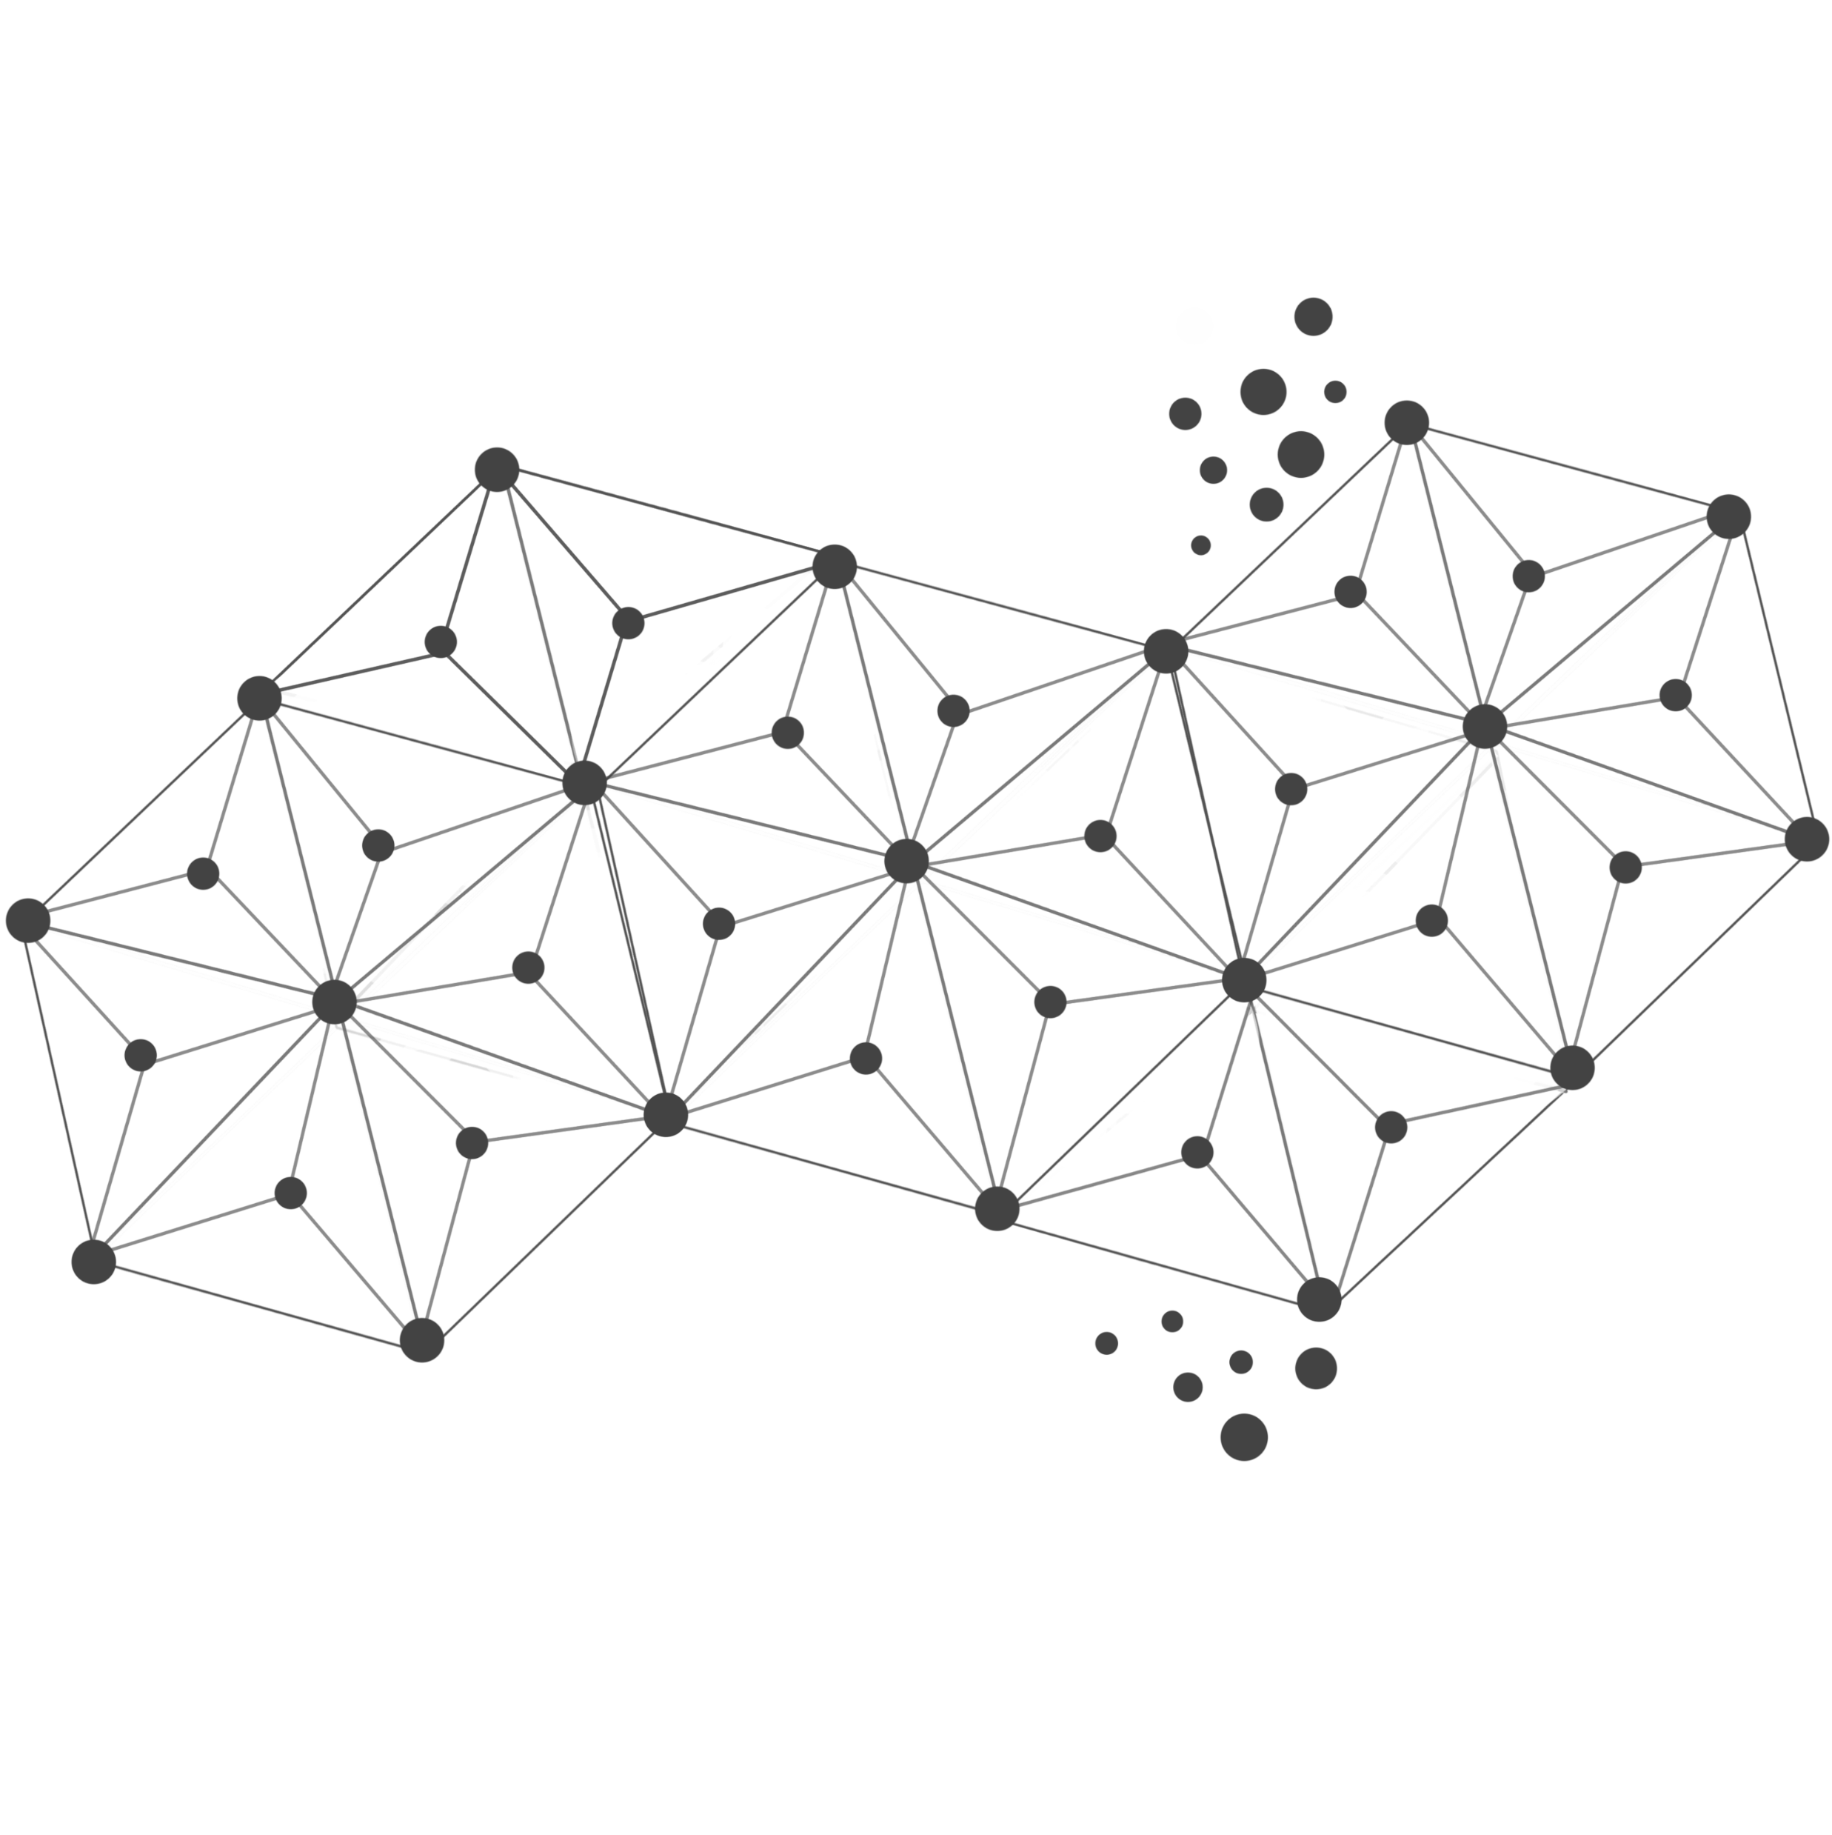





제 4회 KETI MOBIUS 2.0 IoT 서비스 개발자 대회
우리 아이가 달라졌어요
우리 아이 바른 생활 습관을 위한 도우미
척척학사
정이수 안은솔* 김유진 백승우 임지영

Slide 2
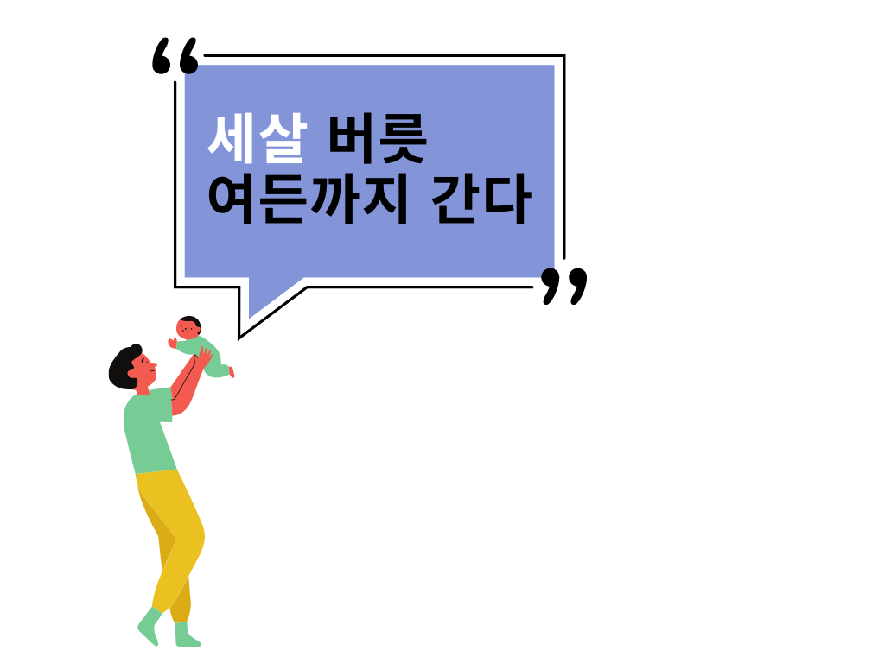
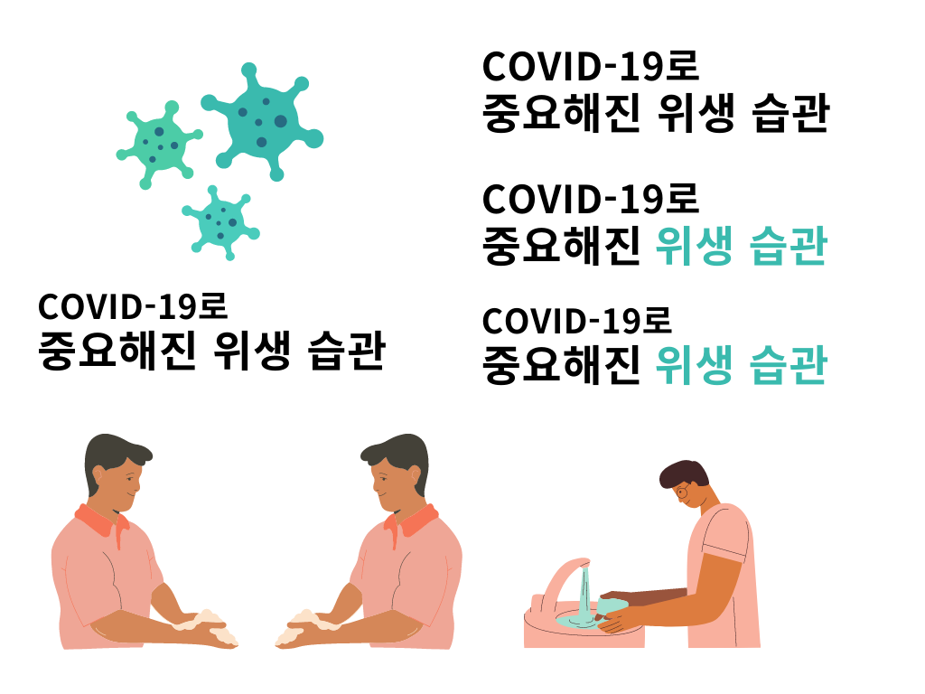
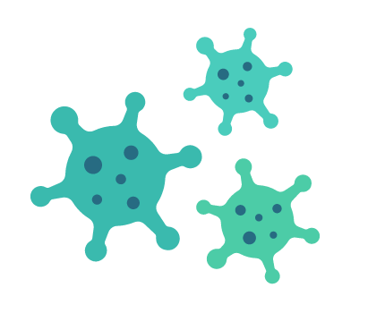
우리 아이 바른 생활 습관 도우미 우.아.달
개발 배경
01
(3세~5세)
뇌의 가소성이 좋은 시기에
올바른 생활 습관 교육이 필요
: 어릴 때의 버릇은
늙어서도 고치기 힘들다.
02
*뇌 가소성: 뇌 세포와 뇌 부위가 유동적으로 변하는 것
개발 배경
내용 및 용도
기술 활용 방법
기대 효과
발전 방향

Slide 3

우리 아이 바른 생활 습관 도우미 우.아.달
개발 배경
영유아 자녀를 둔 부모 1168명
영유아를 자녀로 둔 부모들의 육아 고민
올바른 생활 습관 형성
인성 및 예절 교육
41.5%
1순위
2순위
정서 발달, 사회성 함양
25.7%
3순위
신체 발달, 예체능 교육
17.6%
육아를 하며 가장 힘든점
훈육 방법에
대한 고민
교육 방법에
대한 고민
32.4%
26.6%
한국짐보리㈜짐보리 설문조사, 2018
개발 배경
내용 및 용도
기술 활용 방법
기대 효과
발전 방향

Slide 4


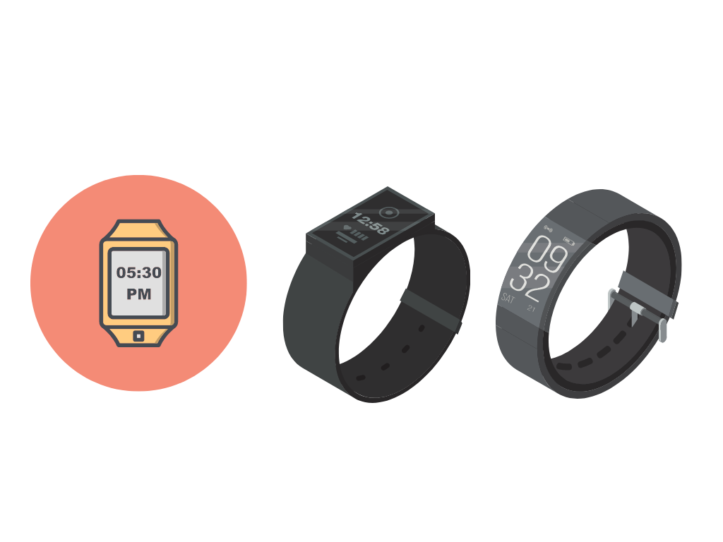
우리 아이 바른 생활 습관 도우미 우.아.달
내용 및 용도
누리과정(국가 공통 교육과정)을 반영한
습관 목록과 교육 방식
손 씻기 / 양치 하기 / 밥 먹기 / 마스크 쓰기
스마트 밴드와 피드백 디바이스로
흥미를 유발하는 놀이 교육
아이의 습관 형성 정도를 파악 할 수 있는
부모 용 웹 / 애플리케이션 피드백
개발 배경
내용 및 용도
기술 활용 방법
기대 효과
발전 방향

Slide 5
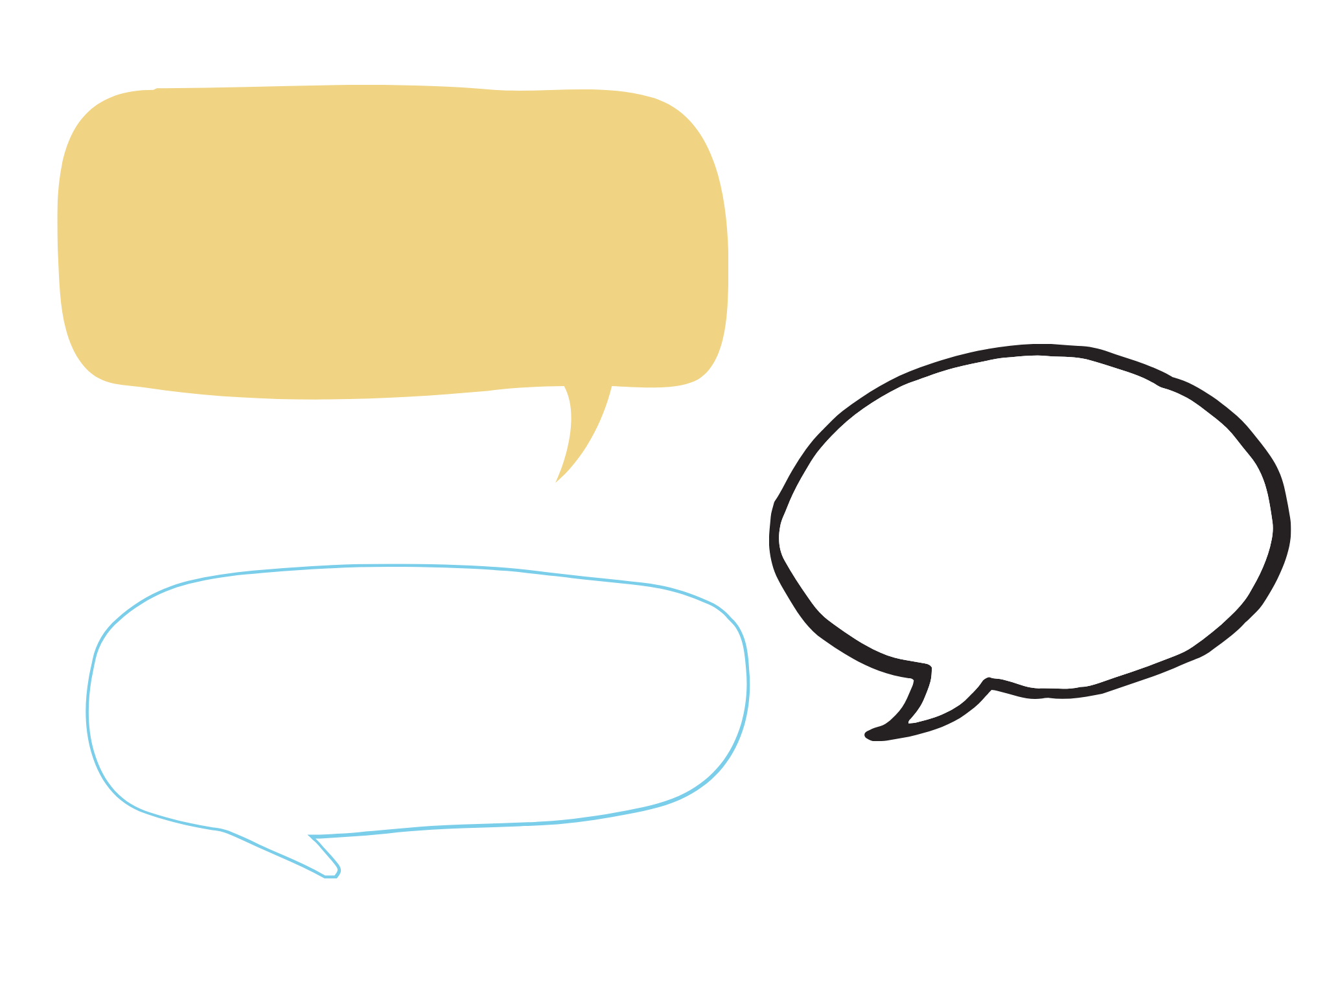
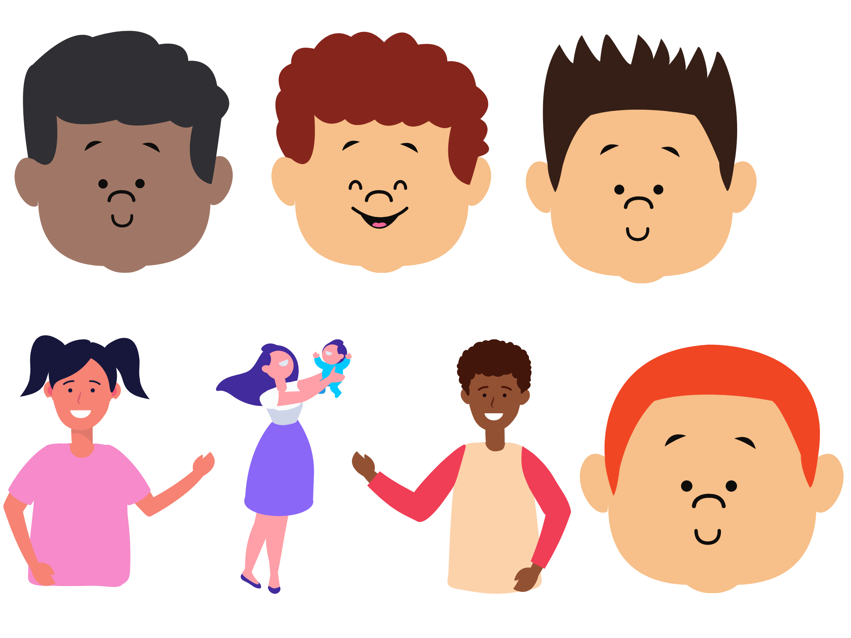
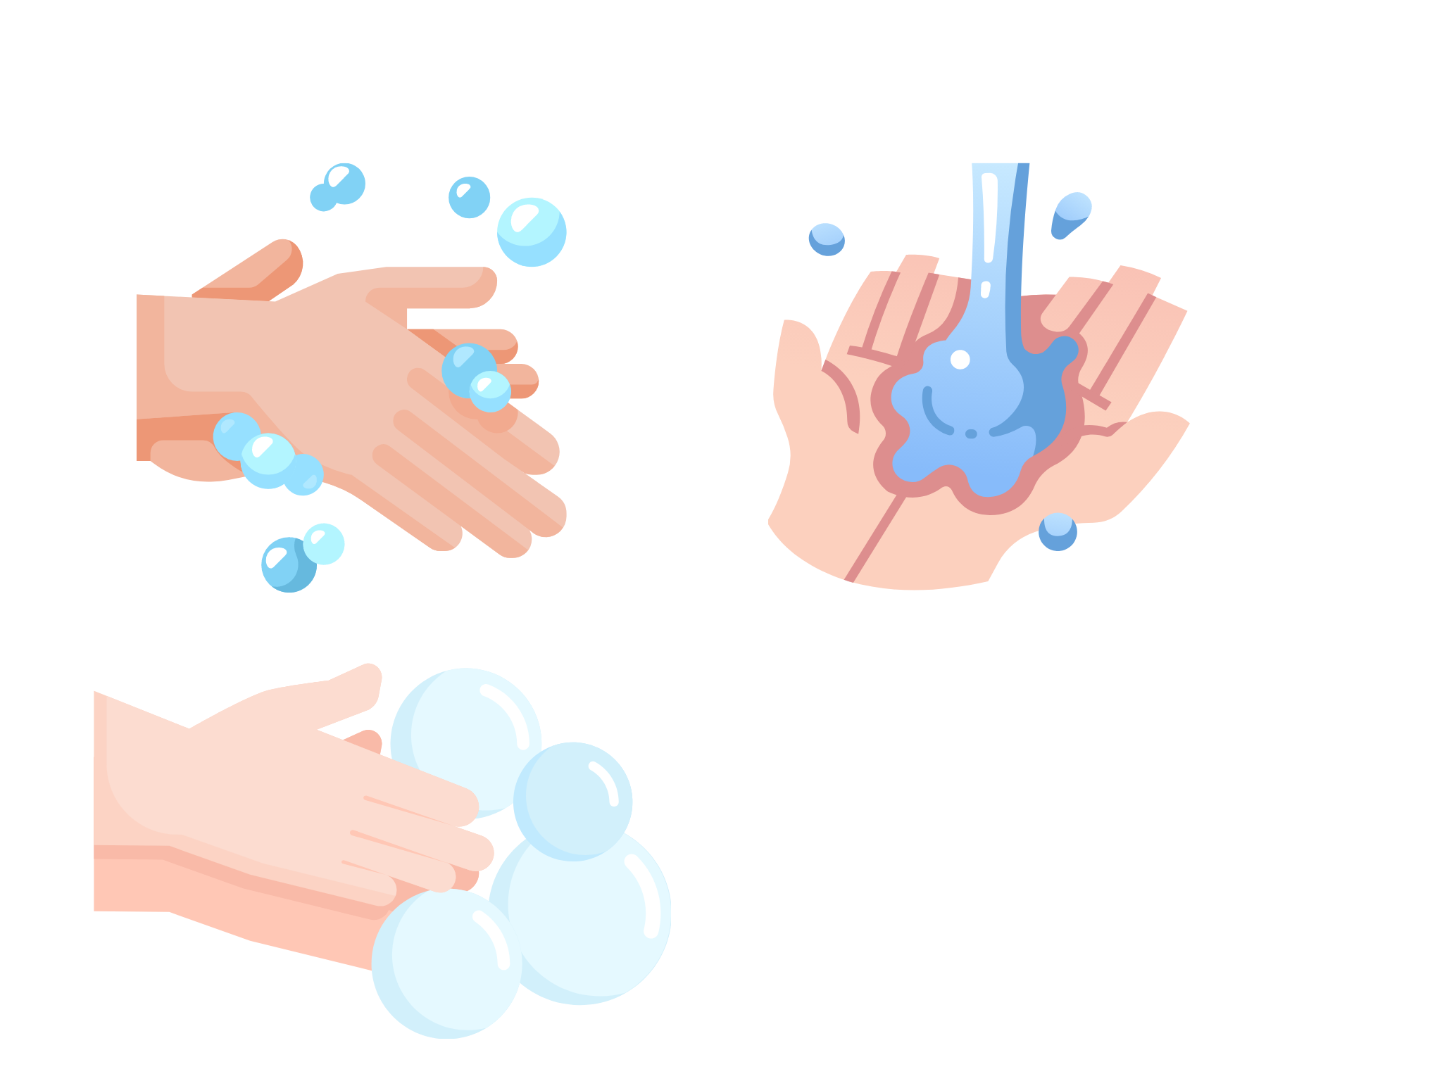
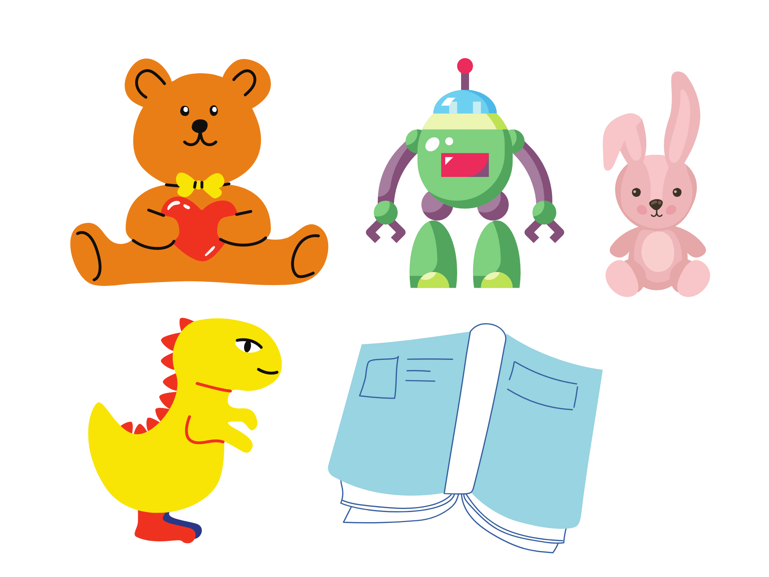
우리 아이 바른 생활 습관 도우미 우.아.달
내용 및 용도 - 시나리오
손 씻기 O
승우야 잘했어!
이제 밥 먹으러 갈까?
승우야 밥 먹기 전에
우리 같이 손 닦을까?
손 씻기 X
승우야 손에는 세균이
많아! 같이 손씻자
어플리케이션 통해
부모가 시간 설정
(식사, 등교, 취침)
개발 배경
내용 및 용도
기술 활용 방법
기대 효과
발전 방향

Slide 6
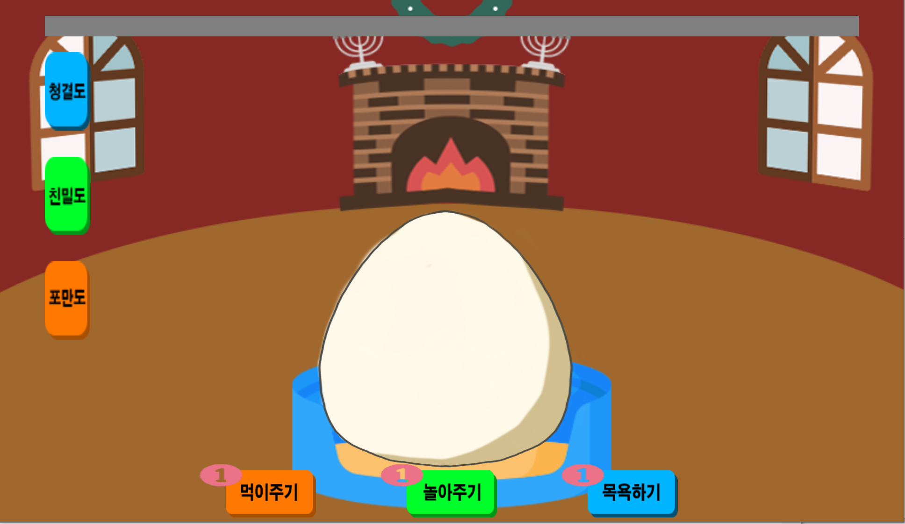
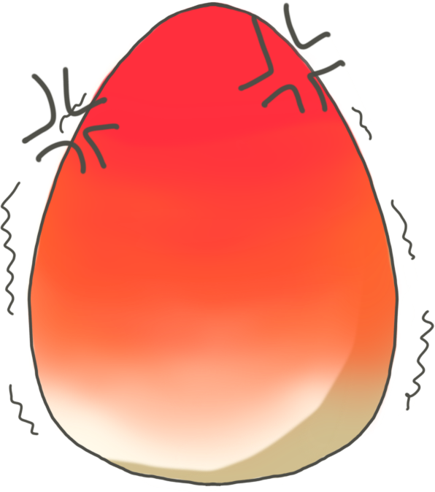
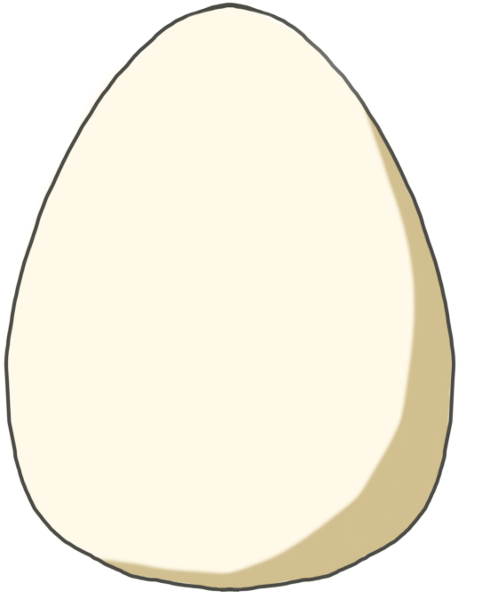
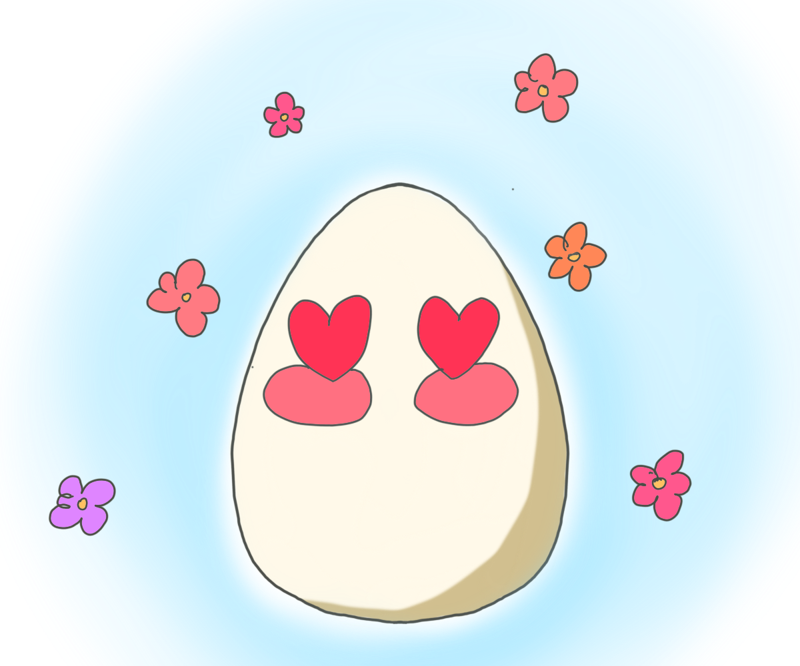
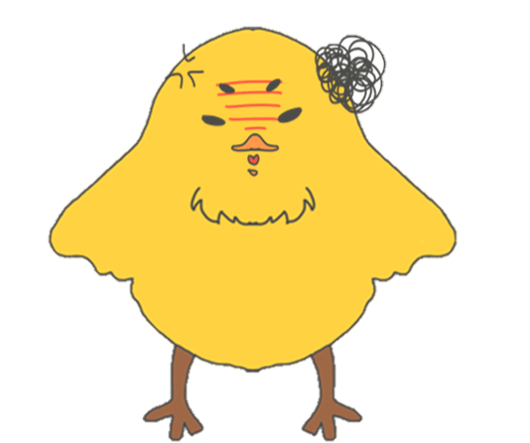
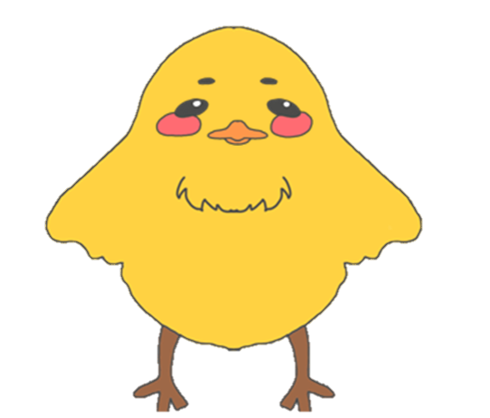
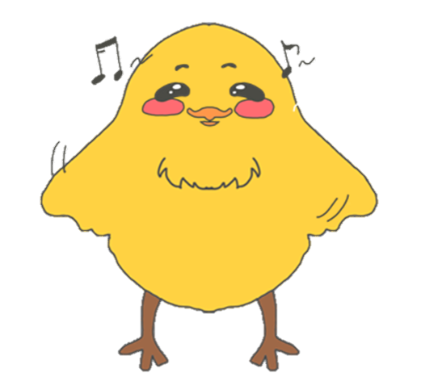
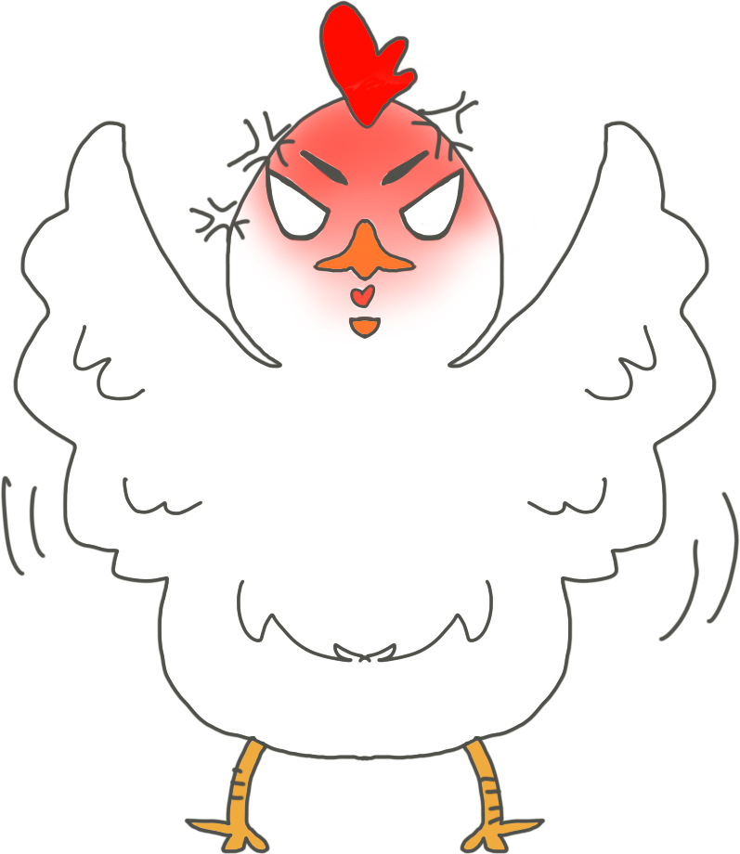
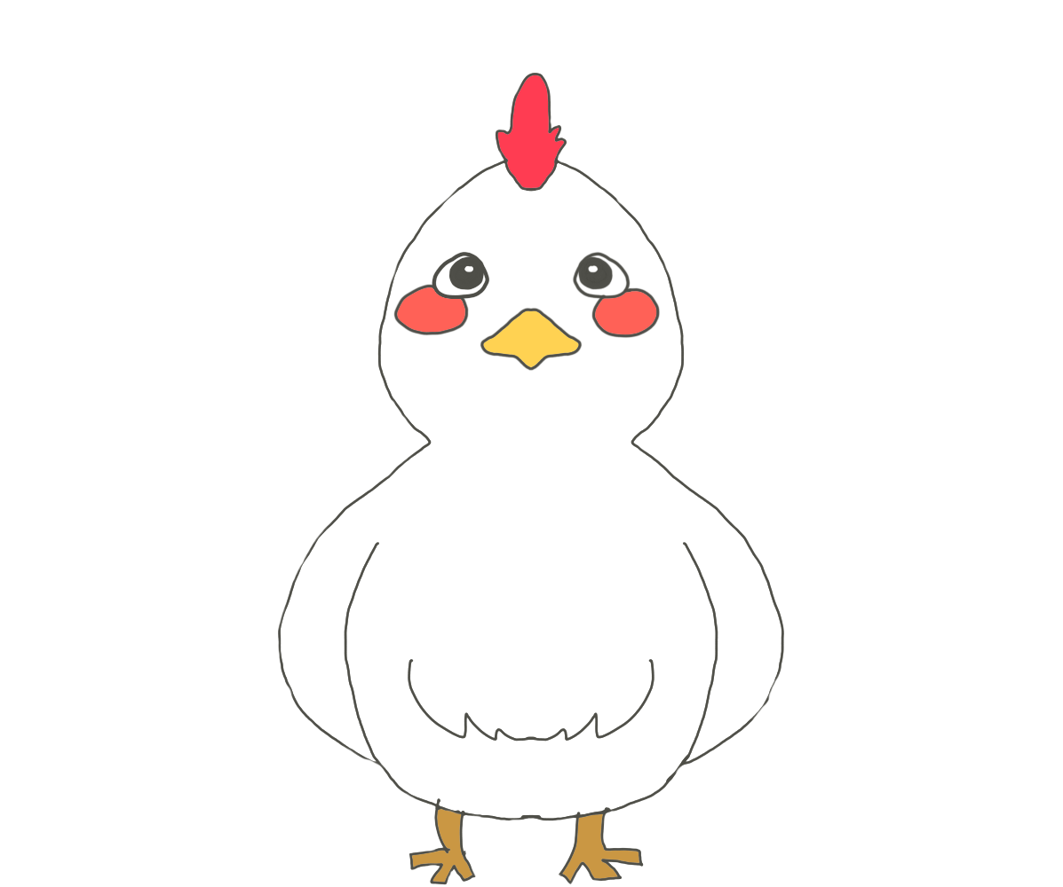
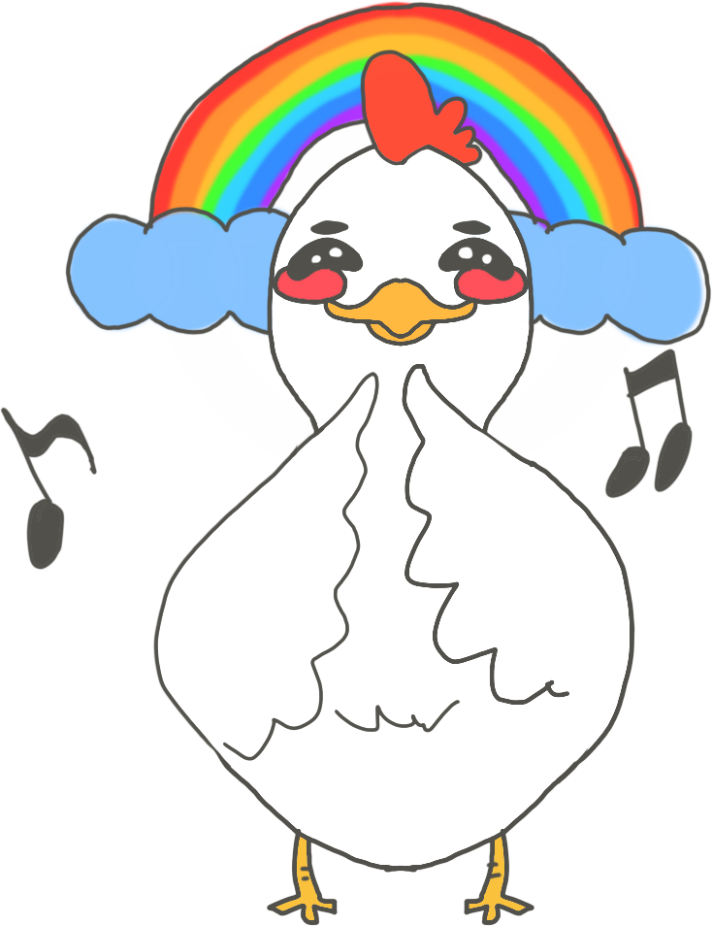
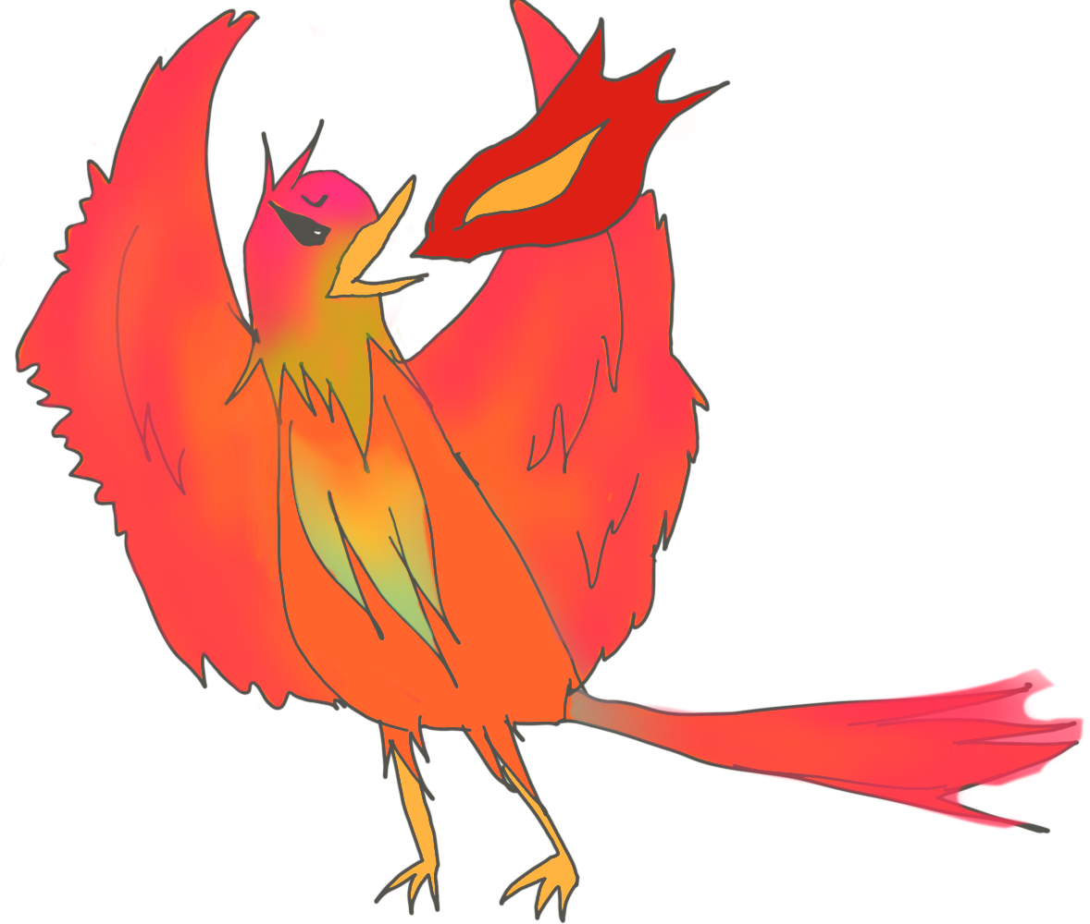
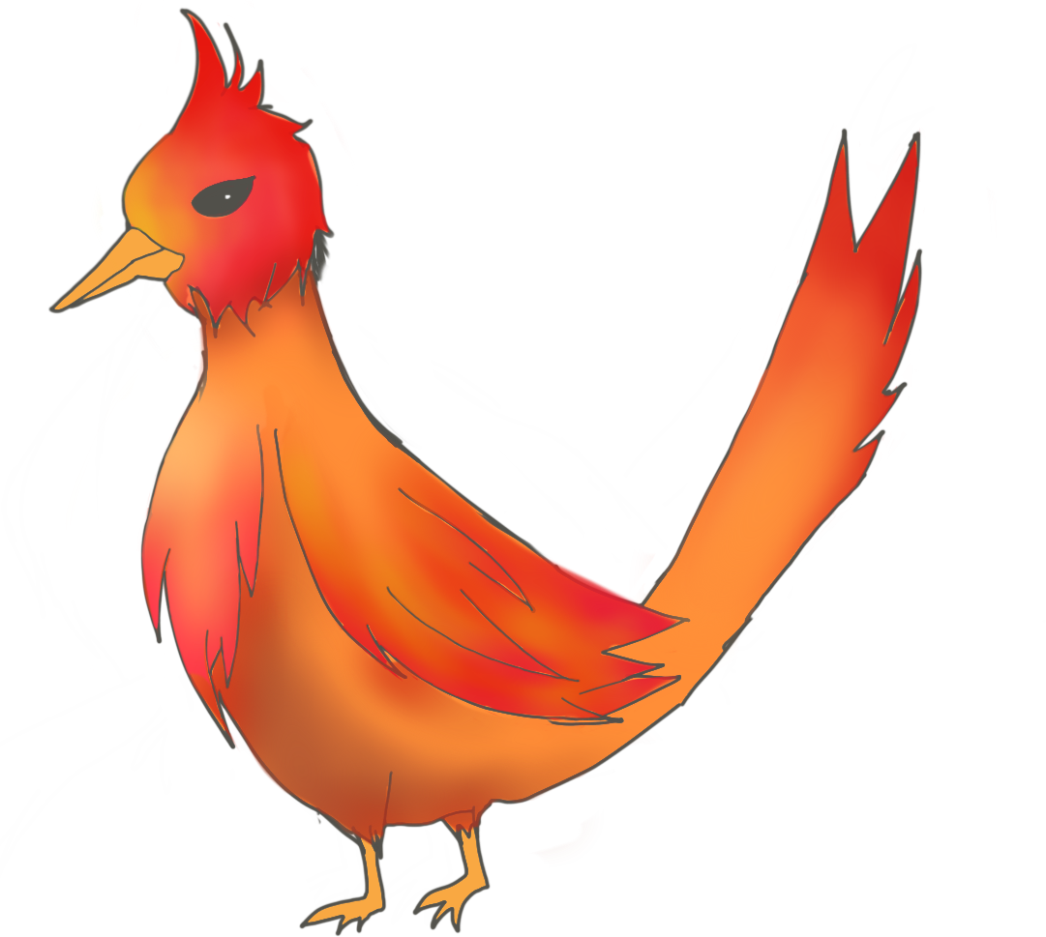
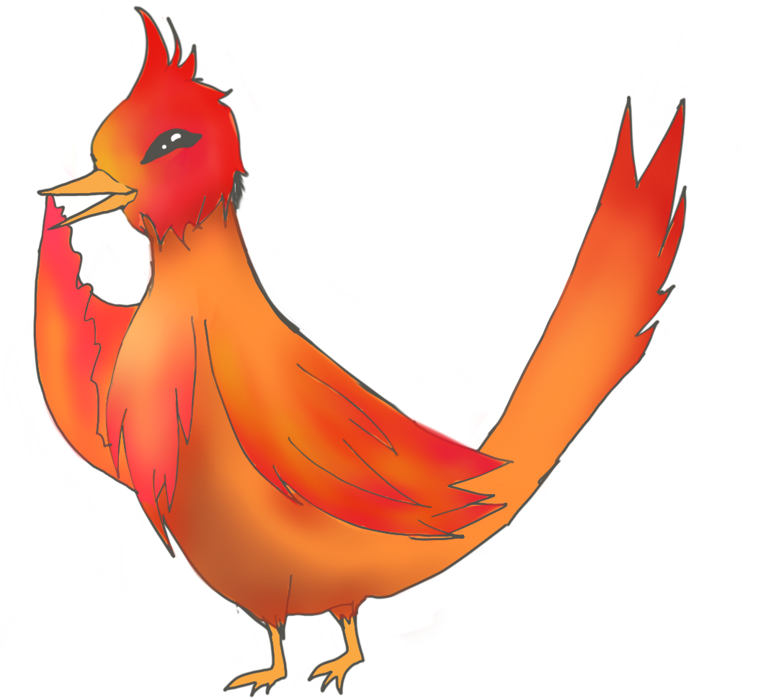
우리 아이 바른 생활 습관 도우미 우.아.달
내용 및 용도 - 시나리오
유아용 피드백 디바이스 - 육성 게임
캐릭터의
감정 상태와 진화 과정
육성 게임을 통해 아이의 성취 욕구를 자극하여
습관 형성 동기를 제공
권유 행동 실행시
권유 행동 미실행시
성장 요소 활성화
성장 요소를 통해 경험치 획득
캐릭터의 감정 변화 (긍정적)
캐릭터의 감정 변화 (부정적)
개발 배경
내용 및 용도
기술 활용 방법
기대 효과
발전 방향

Slide 7
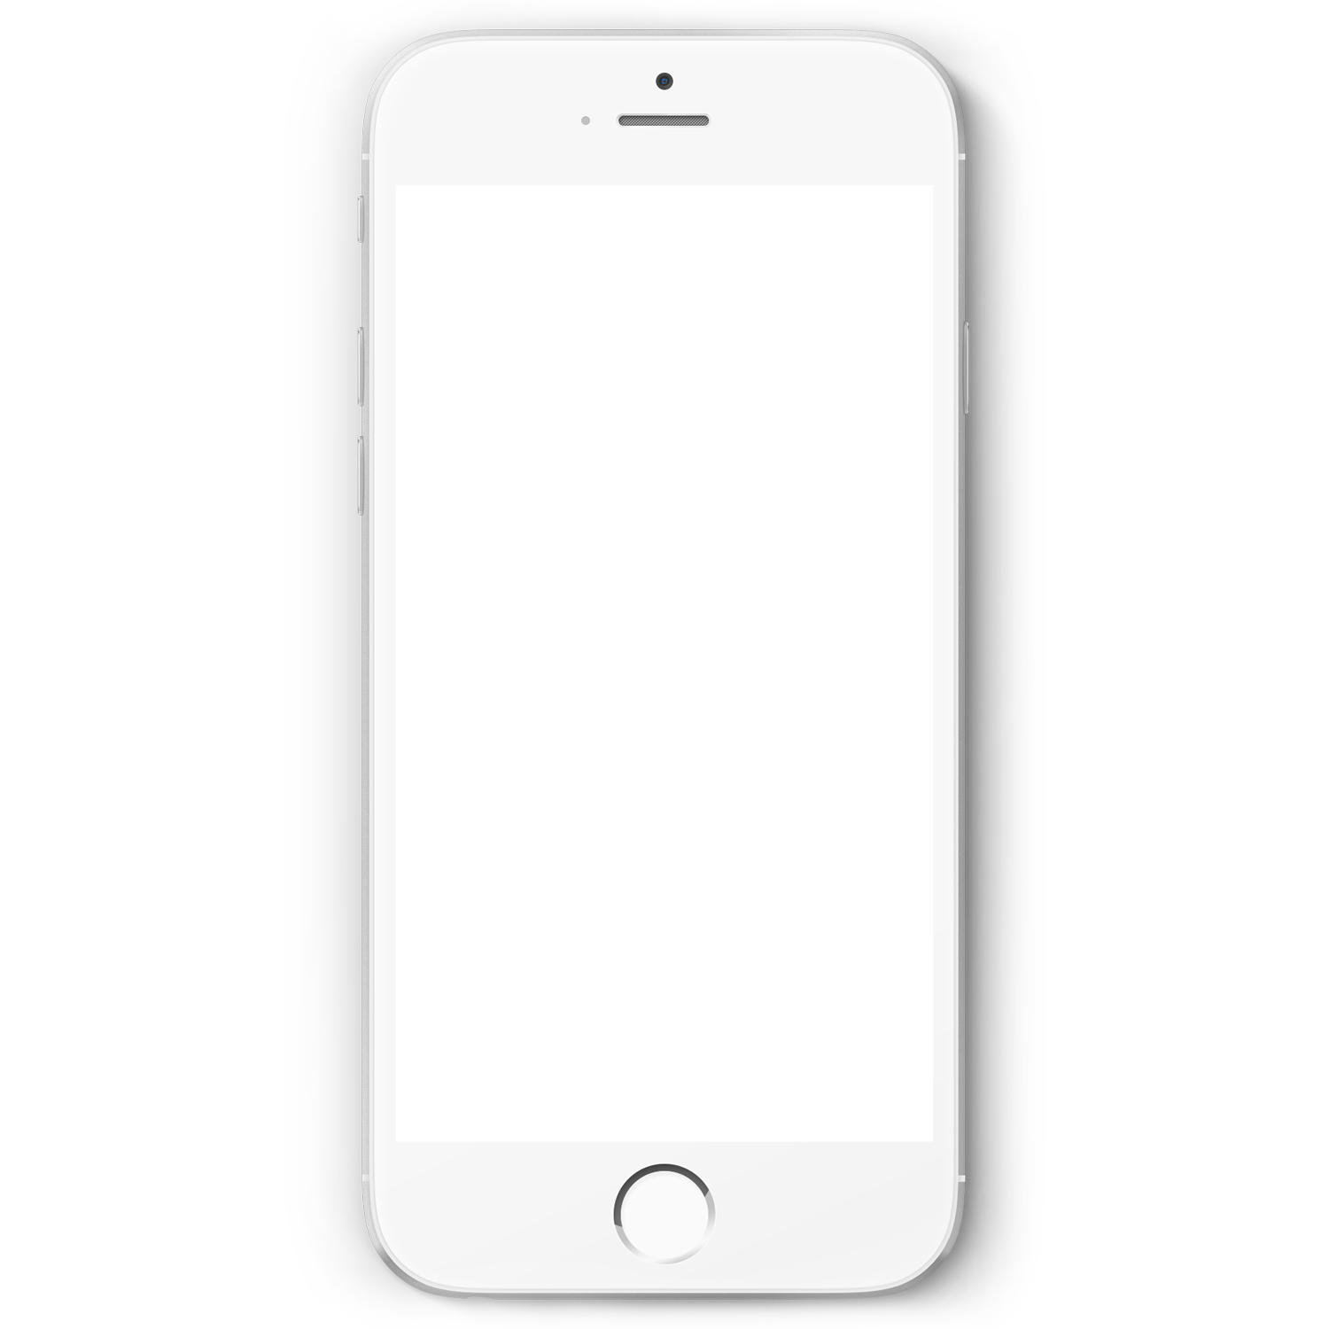
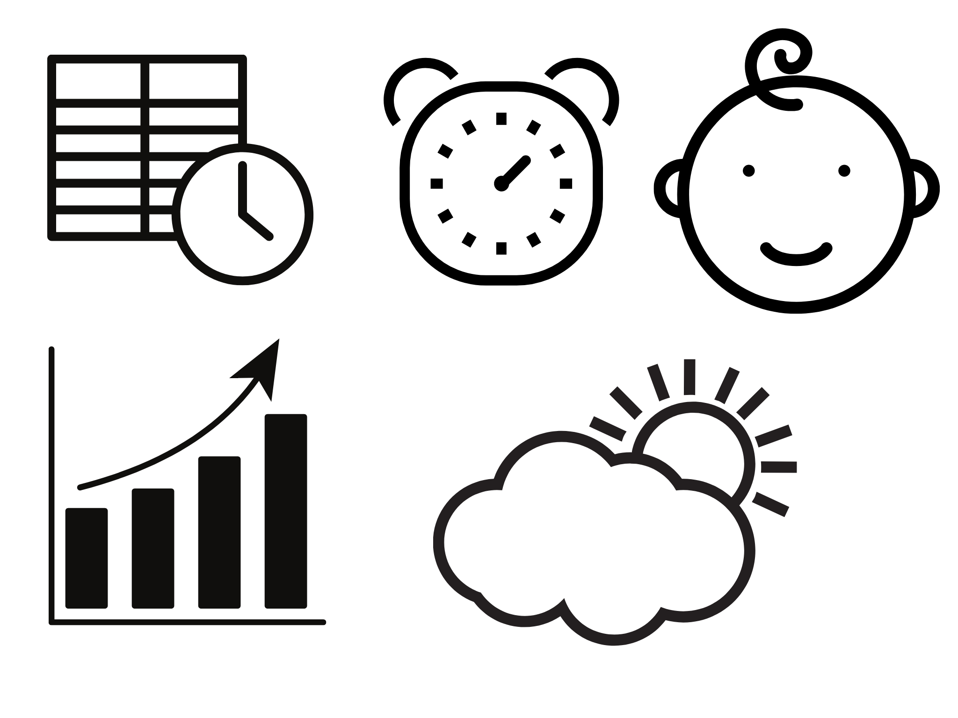
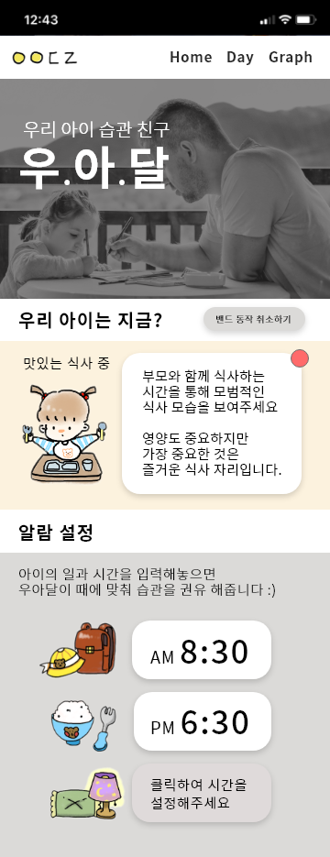
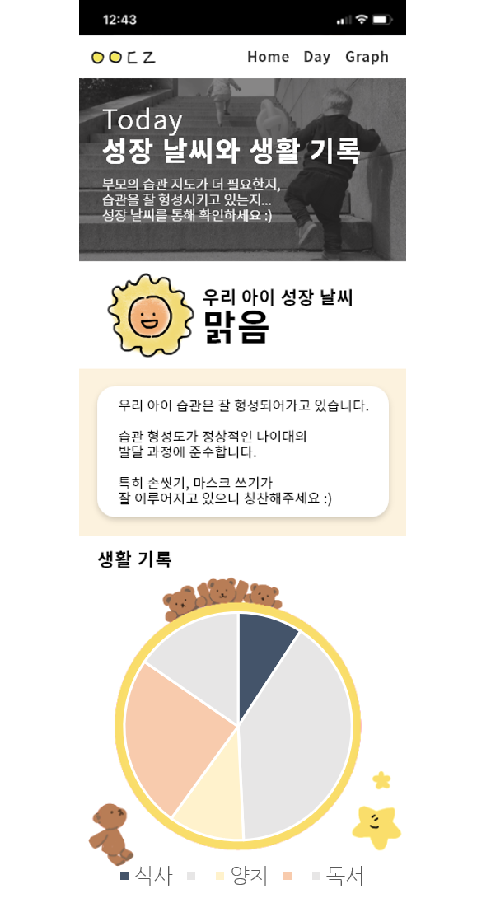
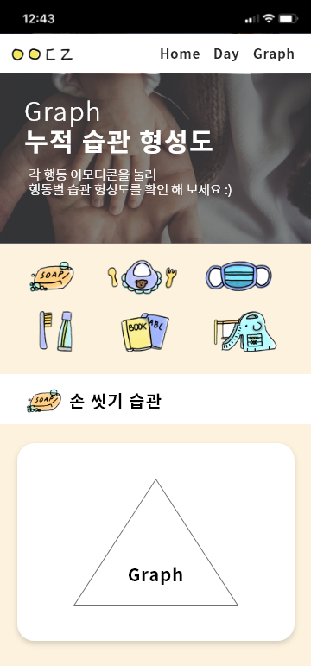
우리 아이 바른 생활 습관 도우미 우.아.달
내용 및 용도
부모용 피드백 어플리케이션
아이의 현재 상태
손 씻기 / 양치 하기 / 밥 먹기 / 마스크 쓰기
책 읽기 / 놀기
알람 설정
성장 날씨
일일 피드백
습관별 전체 피드백
개발 배경
내용 및 용도
기술 활용 방법
기대 효과
발전 방향

Slide 8

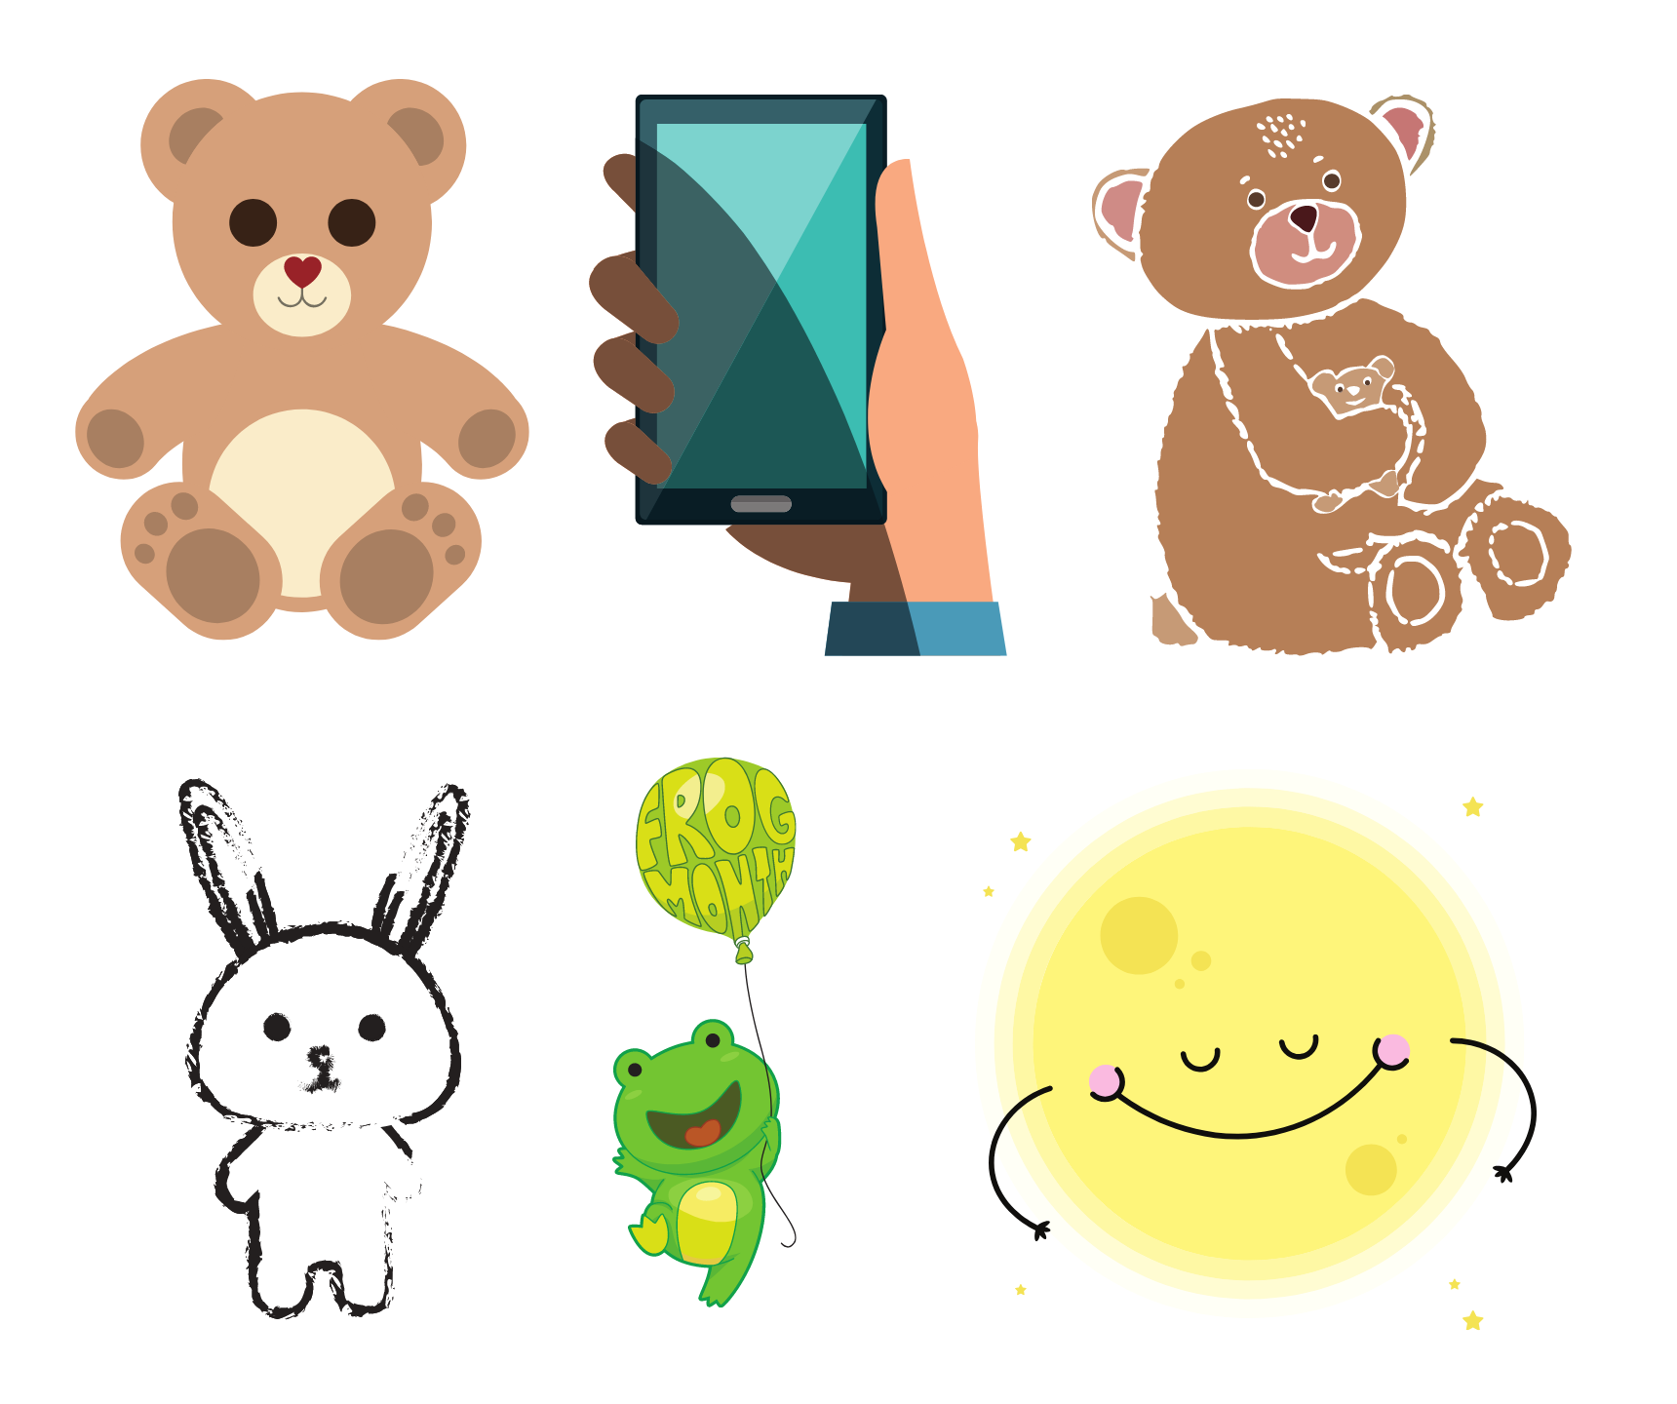

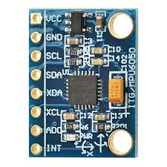
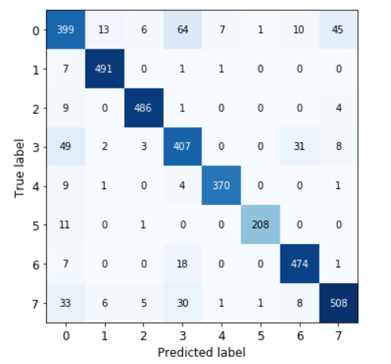
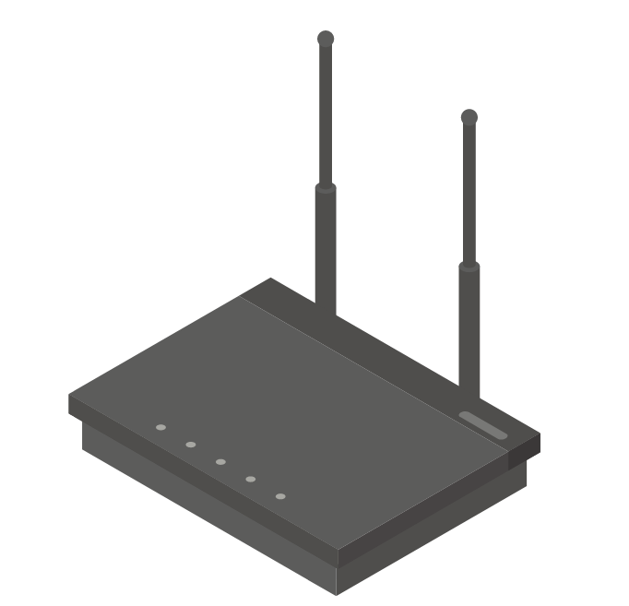

우리 아이 바른 생활 습관 도우미 우.아.달
기술 활용 방법
Server
Feedback Device
(유아용)
Feedback Application (보호자용)
Gateway
Machine Learning
TAS
Lables: 8
(dummy,wash,
bruch,eat,siso,run,book,mask)
Accuracy: 0.92 (SVM)
LoRa Server
&Cube
Device
개발 배경
내용 및 용도
기술 활용 방법
기대 효과
발전 방향

Slide 9
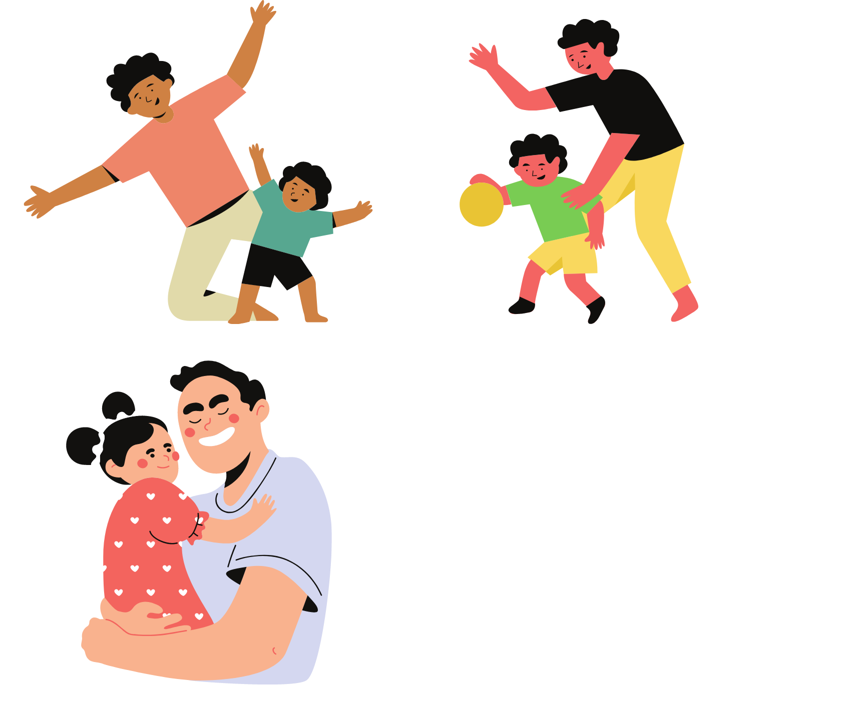
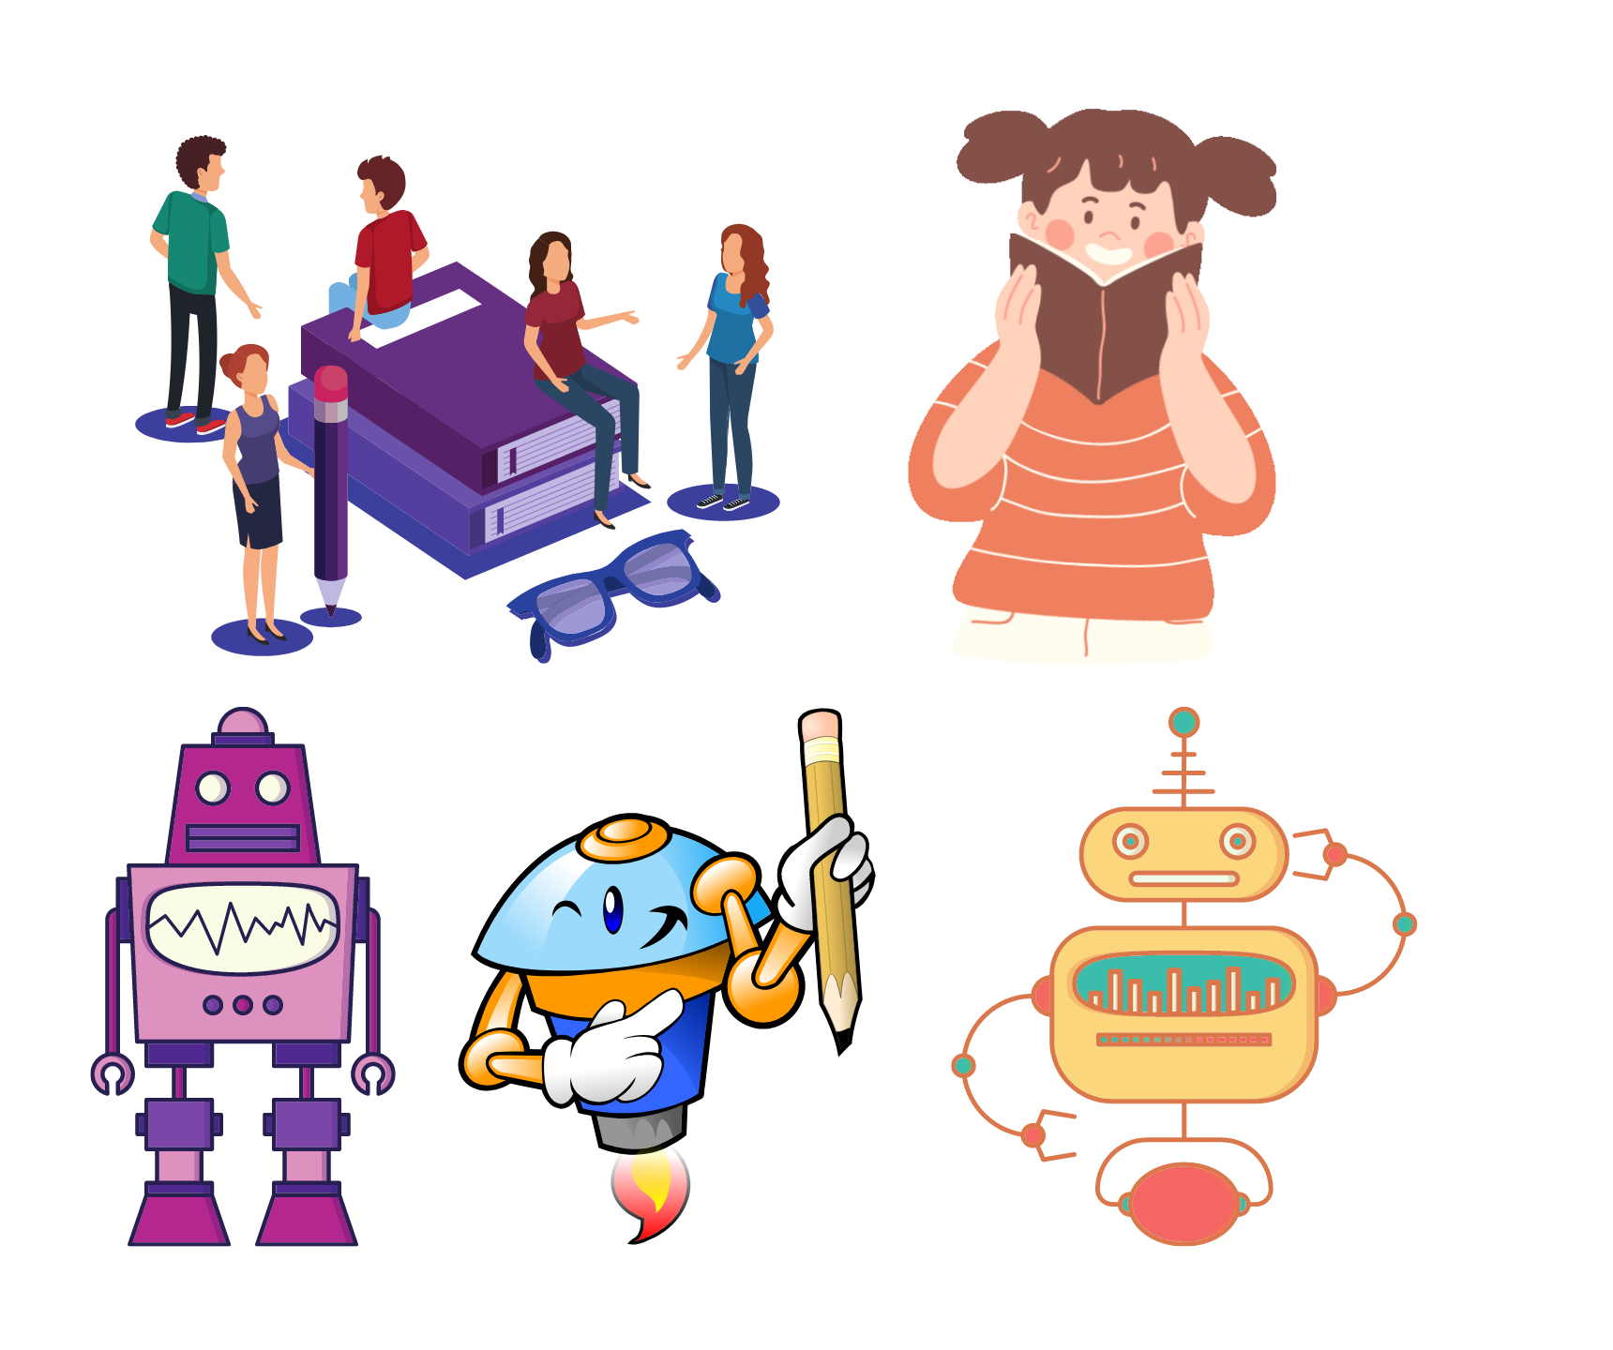
우리 아이 바른 생활 습관 도우미 우.아.달
기대 효과
즐겁게 배우고
쉽게 형성하는 생활 습관
*일관성 있는 지도
아이의 습관 형성도 수치화
육아 스트레스 감소
*가정에서의 유아 기본 생활습관 지도, 김현자, 아주대학교, 교육대학원, 2005
개발 배경
내용 및 용도
기술 활용 방법
기대 효과
발전 방향

Slide 10
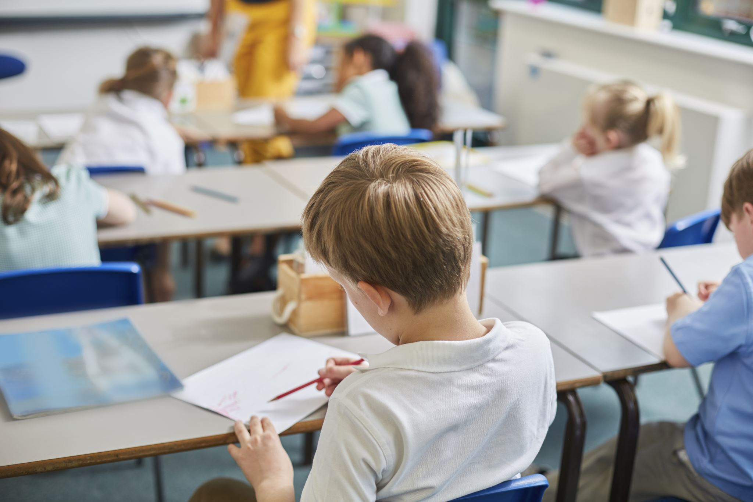


우리 아이 바른 생활 습관 도우미 우.아.달
발전 방향
습관 교육에 국한되지 않은
유아 교육 컨텐츠 제공
비대면 교육 플랫폼
그래프 분석을 통한
맞춤형
아이/부모 지도
그룹형
성취도 컨텐츠
협동심 / 동기
Ex. 화단 가꾸기
어린이집/유치원과 가정 간 연계 교육

Slide 11

Un-connect 시대 Mobius 로 교육을 하다.
Connect
감사합니다.
제 4회 KETI MOBIUS 2.0 IoT 서비스 개발자 대회
우리 아이가 달라졌어요
척척학사
정이수 안은솔* 김유진 백승우 임지영
우리 아이 바른 생활 습관을 위한 도우미

Slide 12
우리 아이 바른 생활 습관 도우미 우.아.달
기술 활용 방법 – 디바이스 동작
if (recommend_num_wash > 0)
send server result
DETECT_
EATING
손 씻기 인식
Get server message
recommend_num_wash < 2
WAITING
RECOMMEND_WASH
DETECT_
WASH
DETECT_END_OF_EATING
recommend_num_wash >= 2
&& !washed
Time out
&& washed != true
손 씻기 인식 X
식사 인식
recommend_num_brush >= 2
&& !brushed
send server result
recommend_num_brush < 2
식사 종료 인식
brushed == true
DETECT_
BRUSH
RECOMMEND_BRUSH
if (brushed == true)
send server result
if (recommend_num_brush > 0)
send server result
Time out
&& brushed != true
개발 배경
내용 및 용도
기술 활용 방법
기대 효과
발전 방향

Slide 13
우리 아이 바른 생활 습관 도우미 우.아.달
기술 활용 방법 – 디바이스 동작
if (recommend_num_brush > 0)
send server result
Get server message
recommend_num_brush < 2
WAITING
RECOMMEND_BRUSH
DETECT
_BRUSH
개발 배경
내용 및 용도
기술 활용 방법
기대 효과
발전 방향

Slide 14




우리 아이 바른 생활 습관 도우미 우.아.달
기술 활용 방법 – 머신 러닝
Model Train
Trained Model Porting
Perdict on arduino
Micromlgen
library
개발 배경
내용 및 용도
기술 활용 방법
기대 효과
발전 방향

Slide 15
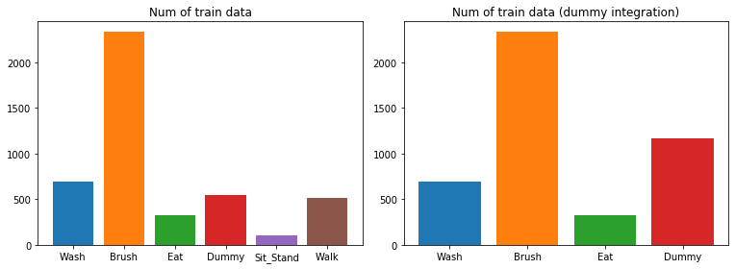
우리 아이 바른 생활 습관 도우미 우.아.달
기술 활용 방법 – 데이터셋
2332
2332
1167
694
694
545
514
325
325
108
스트레칭, 키보드 타이핑 등
일상생활에서 발생하는 행동 데이터
개발 배경
내용 및 용도
기술 활용 방법
기대 효과
발전 방향

Slide 16
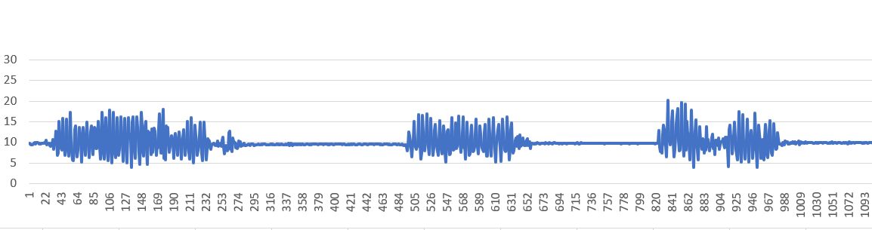
우리 아이 바른 생활 습관 도우미 우.아.달
기술 활용 방법 – 행동 판별
특성 추출
typedef struct Feature{
float vector_avg = 0, accx_avg = 0, accy_avg = 0, accz_avg = 0;
float gyx_avg = 0, gyy_avg = 0, gyz_avg = 0;
float std_x = 0, std_y = 0, std_z = 0;
float cov_xy = 0, cov_yz = 0, cov_zx = 0;
float corr_xy = 0, corr_yz = 0, corr_zx = 0;
}Feature;
Sliding Window
window 2
window 2
window 1
window 1
time
개발 배경
내용 및 용도
기술 활용 방법
기대 효과
발전 방향

Slide 17
우리 아이 바른 생활 습관 도우미 우.아.달
기술 활용 방법 – 행동 판별
10 sec 동안의 예측 값을 통해 사용자의 현재 행동 판단
손 씻기
ㅋ
ㅋ
ㅋ
ㅋ
ㅋ
ㅋ
ㅋ
70% 이상 손 씻기 예측
양치하기
ㅋ
ㅋ
ㅋ
ㅋ
ㅋ
ㅋ
ㅋ
70% 이상 양치하기 예측
밥 먹기
ㅋ
ㅋ
1이상 2이하 밥 먹기 예측
6개 이상 IDLE 예측
개발 배경
내용 및 용도
기술 활용 방법
기대 효과
발전 방향

Slide 18
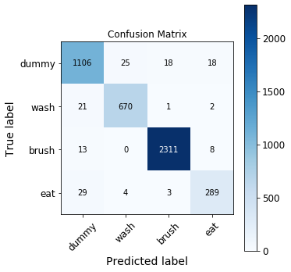
우리 아이 바른 생활 습관 도우미 우.아.달
기술 활용 방법 – 행동 판별
10-fold validation result
 | Precision | recall | f1-score | Support
dummy | 0.95 | 0.95 | 0.95 | 1167
wash | 0.96 | 0.97 | 0.96 | 694
brush | 0.99 | 0.99 | 0.99 | 2332
eat | 0.91 | 0.89 | 0.90 | 325
accuracy |  |  | 0.97 | 4518
macro avg | 0.95 | 0.95 | 0.95 | 4518
weighted avg | 0.97 | 0.97 | 0.97 | 4518
Accuracy
score | 0.951 | 0.971 | 0.973 | 0.973 | 0.967 | 0.971 | 0.971 | 0.971 | 0.971 | 0.965
average | 0.97
AUC | 0.85
개발 배경
내용 및 용도
기술 활용 방법
기대 효과
발전 방향

Slide 19
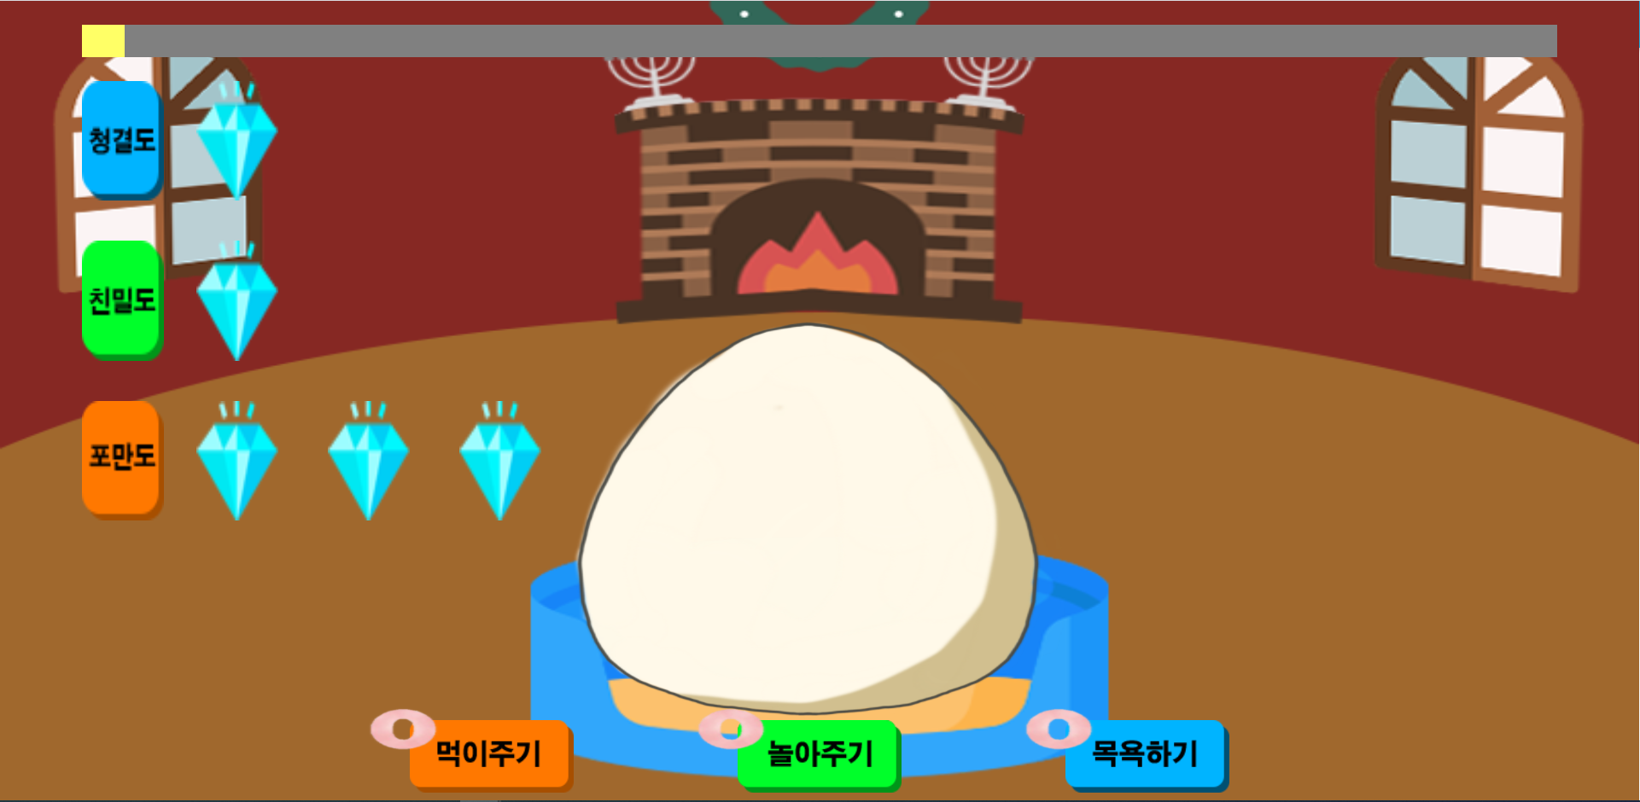
우리 아이 바른 생활 습관 도우미 우.아.달
내용 및 용도 - 시나리오
아이용 피드백 디바이스 – 권유 습관 실행시
개발 배경
내용 및 용도
기술 활용 방법
기대 효과
발전 방향

Slide 20
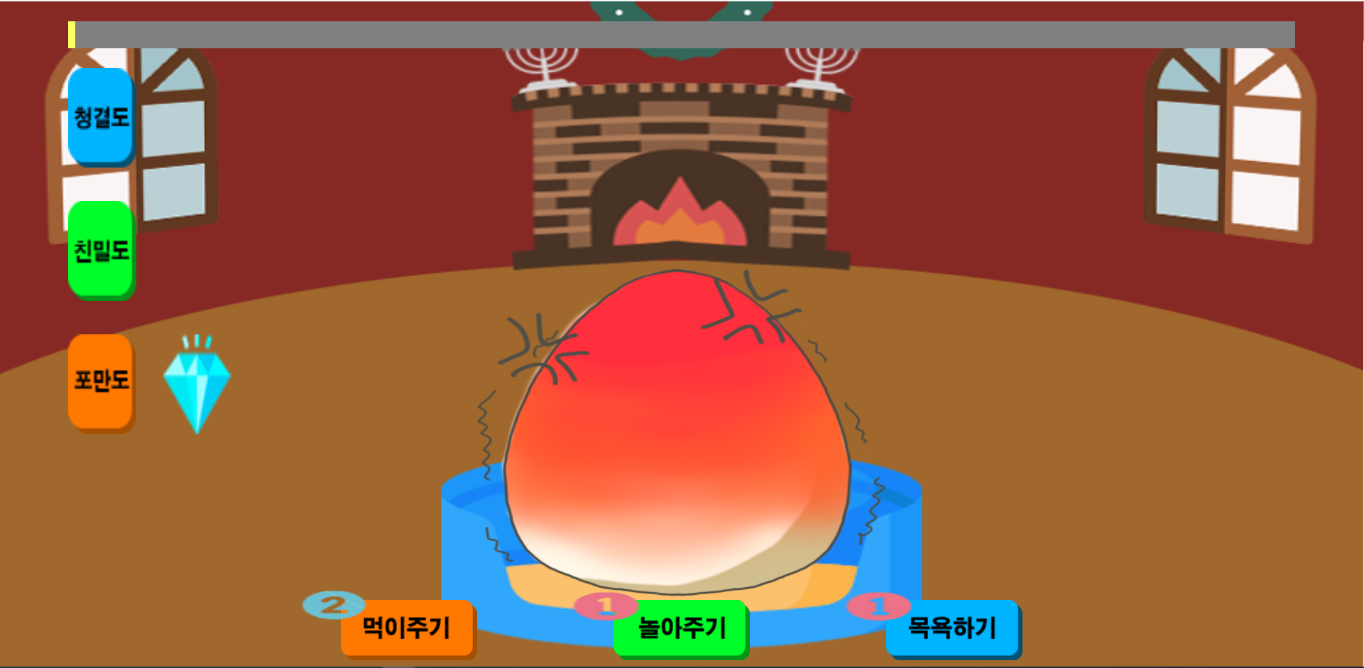
우리 아이 바른 생활 습관 도우미 우.아.달
내용 및 용도 - 시나리오
아이용 피드백 디바이스 – 권유 습관 미실행시
개발 배경
내용 및 용도
기술 활용 방법
기대 효과
발전 방향

